Slide 1
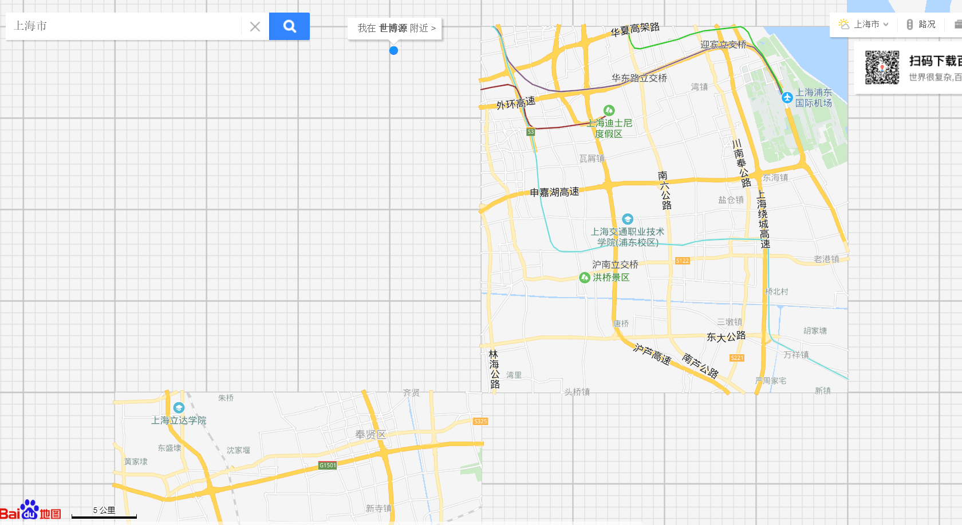

Slide 2
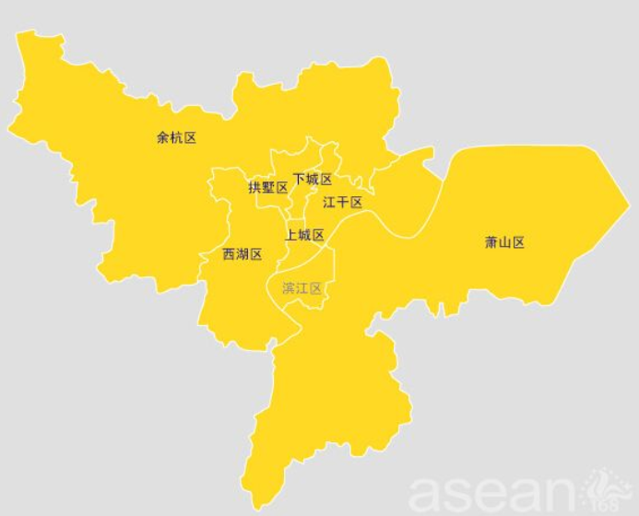

Slide 3


Slide 4


Slide 5


Slide 6

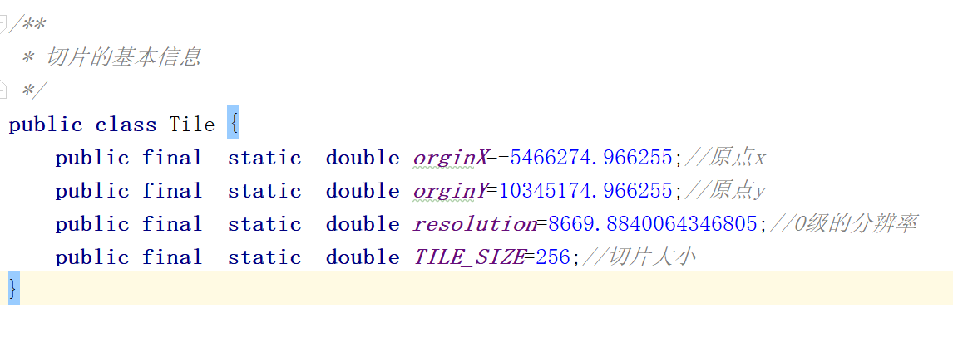

Slide 8
gid id layer_name shape_length shape_area 2385坐标系位置 height 4326坐标系位置
5572,60314345,成片房屋,461.354885176,8704.17815,POLYGON((515694.86 3347690.67,515693 3347740.81,515692.19 3347754.87,515744.91 3347751.7,515786.22 3347752.19,515828.91 3347752.46,515847.8 3347752.24,515844.98 3347711.79,515844.95 3347706.2,515832.02 3347707.77,515830.58 3347700.11,515812.63 3347702.55,515811.53 3347691.42,515799.44 3347691.42,515761.7 3347691.13,515762.11 3347704.96,515744.73 3347705.21,515744.73 3347691,515720.45 3347690.81,515694.86 3347690.67)),53,POLYGON((120.163072051004 30.2486543219344,120.16305347223 30.2491066397748,120.163045265614 30.2492334801328,120.163592988632 30.2492042018824,120.164022214253 30.2492080852874,120.164465775043 30.2492099647501,120.164662042212 30.2492077336634,120.164632133553 30.248842886528,120.164631737778 30.2487924616687,120.164497416926 30.2488067927982,120.164482340031 30.2487377136544,120.164295873832 30.2487599579914,120.164284277651 30.2486595728498,120.164158661087 30.2486597303168,120.16376653357 30.2486576051096,120.163771000428 30.2487823549296,120.163590423629 30.2487848357064,120.16359021127 30.2486566527251,120.163337936291 30.2486552535855,120.163072051004 30.2486543219344))
5573,60314393,成片房屋,92.295326259,375.9898,POLYGON((512038.92 3345986.92,512032.47 3345994.99,512032.45 3346014.16,512042.32 3346022.17,512047.86 3346015.34,512040.32 3346009.22,512050.68 3345996.47,512038.92 3345986.92)),99,POLYGON((120.125066888744 30.2333271765329,120.124999974843 30.2334000371469,120.124999985841 30.2335729632883,120.125102612338 30.2336451208817,120.125160086915 30.2335834548583,120.125081687335 30.233528323244,120.125189166964 30.2334132071293,120.125066888744 30.2333271765329))
5574,60315866,成片房屋,58.0488795836,197.7494,POLYGON((514763.6 3346406.75,514747.98 3346415.89,514753.5 3346425.32,514769.12 3346416.18,514763.6 3346406.75)),29,POLYGON((120.153378157503 30.2370842410831,120.153216010614 30.2371668795633,120.153273489416 30.2372518771158,120.153435636397 30.2371692385651,120.153378157503 30.2370842410831))

Slide 9

google：Java Geometry API
Esri/geometry-api-java和JTS
百度：Java Geometry API
https://github.com：对比项目的活跃度以及查看学习资料
JTS(Java Topology Suite)实现：locationtech和vividsolutions
google：vividsolutions vs locationtech
vividsolutions是locationtech的前身
maven查找依赖包：https://mvnrepository.com

Slide 11

矢量片 (vector tile)
https://github.com/ElectronicChartCentre/java-vector-tile

Slide 12

通讯簿(address book)：
有很多人(Person)的通讯信息
这些通讯信息包括：
人名(name)、id、邮件地址(email address)、联系电话号码(contact phone number)
要求将通讯簿写到文件中去

Slide 13
下载：https://github.com/protocolbuffers/protobuf/releases/tag/
下载windows版本
配置环境变量
生成java代码：
protoc --java_out=src/test/java/ src/test/resources/address_book.proto
protoc --python_out=src/test/java/ src/test/resources/address_book.proto
虚拟机上protobuf 的安装：请自行百度

Slide 14
Java默认的序列化机制：
不兼容其他语言的读写
性能也不够好，序列化之后的字节码庞大
XML：
可读性很强，也支持多语言的读写
但是解析性能非常差
proto buf：
支持多语言的读写(c++，c#，Dart，Go，Java，Python)
性能非常好(不管是序列化反序列化性能还是存储性能)

Slide 15

(startColumn，startRow)
原点
(3，0)
3_1
(endColumn，endRow)

Slide 16

每一个level
tile1(111_222)
feature1
polygonInfo1
tile2(112_223)
feature2
tile1(111_222) -> feature1、feature4
-》encode
-》写文件
tile3(121_231)
feature3
tile2(112_223) -> feature2
-》encode
-》写文件
tile1(111_222)
feature4
polygonInfo2
tile4(114_223)
feature5
tile3(121_231) -> feature3、feature6
-》encode
-》写文件
tile3(121_231)
feature6
tile4(114_223) -> feature5、feature8
-》encode
-》写文件
tile5(113_222) -> feature7
-》encode
-》写文件
tile5(113_222)
feature7
polygonInfo3
tile4(114_223)
feature8
................

Slide 17
// 把杭州主城区地图按照每一个level进行切片
// 0-16级，固态硬盘的话需要10分钟左右
//机械键盘的话，切16级需要50分钟左右
//机械键盘，切11级：20284ms

Slide 18

level-0
线程
level-1
线程
level-2
线程
如果数据量非常大怎么办？
level-3
线程
level-4
线程
.........
线程
线程
level-16
线程
.............
太复杂
线程

Slide 19

level-0
Job
level-1
Job
level-2
Job
RDD1
RDD2
RDD3
RDD4
level-3
Job
level-4
Job
每一个Job中都是一个RDD链
每一个RDD都是完成某一步工作
每一个RDD都有分区，所以可以并行运算
.........
Job
level-16
Job

Slide 20
每一个level
tile1(111_222)
feature1
polygonInfo1
tile2(112_223)
feature2
tile1(111_222) -> feature1、feature4
-》encode
-》写文件
tile3(121_231)
feature3
tile2(112_223) -> feature2
-》encode
-》写文件
tile1(111_222)
feature4
polygonInfo2
tile4(114_223)
feature5
tile3(121_231) -> feature3、feature6
-》encode
-》写文件
tile3(121_231)
feature6
tile4(114_223) -> feature5、feature8
-》encode
-》写文件
tile5(113_222) -> feature7
-》encode
-》写文件
tile5(113_222)
feature7
polygonInfo3
tile4(114_223)
feature8
................

Slide 21
每一个level
tilesPerPolygonRDD
polygonRDD
encodedTileRDD
polygonsPerTileRDD
(111_222)
polygon1
polygon1
(112_223)
polygon1
(121_231)
polygon1
(111_222) -> polygon1、polygon2
(111_222) -> bytes
-》写文件
(111_222)
polygon2
(112_223) -> polygon1
(112_223) -> bytes
-》写文件
polygon2
(114_223)
polygon2
(121_231) -> polygon1、polygon2
(121_231) -> bytes
-》写文件
(121_231)
polygon2
(114_223) -> polygon2、polygon3
(114_223) -> bytes
-》写文件
(113_222)
polygon3
(113_222) -> polygon3
(113_222) -> bytes
-》写文件
polygon3
(114_223)
polygon3
................

Slide 22

跑第11级的时候少了两个文件，怎么调试呢？
beyond compare : https://www.scootersoftware.com/download.php

Slide 23
Spark Web UI讲解：http://localhost:4040

Slide 24
单个Job的DAG图
polygonRDD
tilesPerPolygonRDD
polygonsPerTileRDD
encodedTileRDD
rawDataRDD
flatMap
flatMap
groupByKey
flatMap
foreach
local
file
local
file
Stage0
Stage1

Slide 25
local --> groupByKey() :
stage0 -> 1个分区 -> 1个task
stage1 -> 1个分区 -> 1个task
并行度：1
并行度：1
local --> groupByKey(2) :
stage0 -> 1个分区 -> 1个task
stage1 -> 2个分区 -> 2个task
并行度：1
并行度：1

Slide 26
单个Job的DAG图
polygonRDD
tilesPerPolygonRDD
polygonsPerTileRDD
encodedTileRDD
rawDataRDD
flatMap
flatMap
groupByKey
flatMap
foreach
local
file
local
file
Stage0
Stage1

Slide 27
local --> groupByKey() :
stage0 -> 1个分区 -> 1个task
stage1 -> 1个分区 -> 1个task
并行度：1
并行度：1
local --> groupByKey(2) :
stage0 -> 1个分区 -> 1个task
stage1 -> 2个分区 -> 2个task
并行度：1
并行度：1
local[2] --> groupByKey(2) :
stage0 -> 2个分区 -> 2个task
stage1 -> 2个分区 -> 2个task
并行度：2
并行度：2
local[2] --> groupByKey(6) :
stage0 -> 2个分区 -> 2个task
stage1 -> 6个分区 -> 6个task
并行度：2
并行度：2
local[6] --> groupByKey(6) :
stage0 -> 2个分区 -> 2个task
stage1 -> 6个分区 -> 6个task
并行度：2
并行度：6
第16级、机械键盘：大概17分钟左右

Slide 28

polygonRDD
polygonsPerTileRDD
encodedTileRDD
rawDataRDD
tilesPerPolygonRDD
local
file
local
file
Stage0
Stage1

Slide 29
job是串行的
executor的资源不能得到有效的利用
local file
Stage0
Stage0
..............
Stage1
Stage1
local file

Slide 30
所有级别：Job级别的并行运行
Stage0
Stage1
local
file
local
file
Stage0
Stage1
.............................
Stage0
Stage1

Slide 31
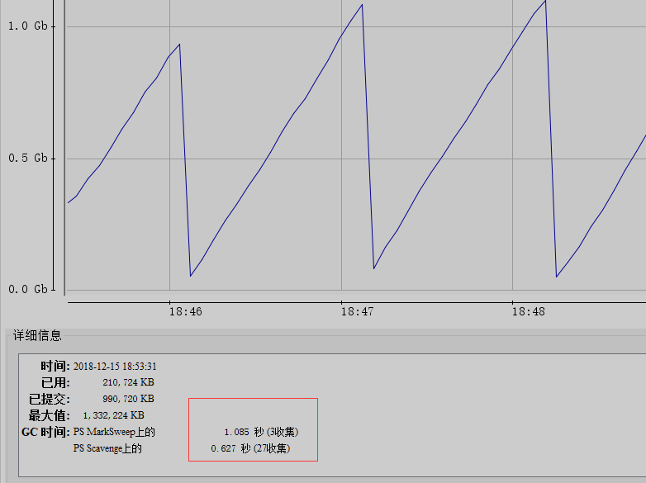
垃圾收集器换成G1
查看默认垃圾收集器：java -XX:+PrintCommandLineFlags -version
-XX:+UnlockExperimentalVMOptions -XX:+UseG1GC

Slide 32
jvisualvm查看性能瓶颈
在JVM运行参数中加上：-Xverify:none

Slide 33

rowkey的初步设计：
level_i_j
即等级然后拼接上切片的名称(文件的名称)
比如16级，切片名称是：176240_206697
那么rowkey是：16_176240_206697
column family：因为只存储切片的内容就可以，所以我们只设计一个column family
创建一张HBase表：create 'maptile',{NAME => 'f'}

Slide 34
写HBase的时候的错误的排查：依赖Jar包版本的冲突解决
详见项目的pom.xml

Slide 35

资源配置
export HADOOP_CONF_DIR=/home/hadoop-twq/bigdata/hadoop-2.7.5/etc/hadoop
spark-submit --class com.twq.MapTile2HBase \
--master yarn \
--executor-memory 512M \
--num-executors 2 \
--executor-cores 2 \
/home/hadoop-twq/maptile/spark-geo-practice-1.0-SNAPSHOT-jar-with-dependencies.jar \
hdfs://master:9999/user/hadoop-twq/maptile/hz_building.csv maptile
不用启动Spark也可以运行Spark应用

Slide 36
下载：https://github.com/protocolbuffers/protobuf/releases/tag/v2.5.0
下载windows版本
配置环境变量
生成java代码：
protoc --java_out=src/main/java/ src/main/resources/vector_tile.proto

Slide 37
1、读数据的效率
两个需求：
(1) 根据level_i_j拿到相对应切片的数据
(2) 查询一个level下的所有的切片的数据
2、写数据的效率
数据量大的时候，需要并行写(多个Region)
在写HBase的时候，我们还需要注意热点写的问题

Slide 38
3、数据量的问题
预切分解决数据量增大的问题：
根据数据量，我们预先准备5个Region
不能产生热点写问题，也不能产生热点读问题
rowkey的初步设计：
level_i_j
即等级然后拼接上切片的名称(文件的名称)
create 't2','f1', { NUMREGIONS => 4 , SPLITALGO => 'UniformSplit' }
create 't3','f1', { NUMREGIONS => 4, SPLITALGO => 'HexStringSplit' }
create 'test_salt', 'f',SPLITS => ['2','4','6','8']

Slide 39
最终rowkey的设计：
反转 i_j 然后拼接上level
比如16级，切片的名称是：176240_206697
那么rowkey是：796602_042671_16
创建一张HBase表：
create 'maptile', 'f', { SPLITS => ['2','4','6','8'] }

Slide 40
远程性能调试
export HADOOP_CONF_DIR=/home/hadoop-twq/bigdata/hadoop-2.7.5/etc/hadoop
spark-submit --class com.twq.MapTile2HBase \
--master yarn \
--executor-memory 512M \
--num-executors 2 \
--executor-cores 2 \
--conf spark.executor.extraJavaOptions="-Dcom.sun.management.jmxremote.port=1099 -Dcom.sun.management.jmxremote.ssl=false -Dcom.sun.management.jmxremote.authenticate=false " \
/home/hadoop-twq/maptile/spark-geo-practice-1.0-SNAPSHOT-jar-with-dependencies.jar \
hdfs://master-dev:9999/user/hadoop-twq/maptile/hz_building.csv maptile

Slide 41
count 'maptile'
需要启动yarn服务：
$HBASE_HOME/bin/hbase org.apache.hadoop.hbase.mapreduce.RowCounter 'maptile'
$HBASE_HOME/bin/hbase org.apache.hadoop.hbase.mapreduce.RowCounter 'maptile' --range=16_176233_206571,16_176878_206631

Slide 42
浏览器渲染地图
(JavaScript等)
HDFS
或者其他数据存储的地方
RestFul 服务
(API)
Spark
（地图切片）
Spring Boot
HBase

